Slide 1

Trường đại học Công nghiệp Thành phố Hồ Chí Minh Khoa Công nghệ thông tin
Tên đề tài: Website về giới thiệu, bán hang
đồ trang trí nội thất
Giáo viên: Đặng Văn Thuận
Nhóm: 36
Lớp: DHKHMT16B

Slide 2


CÁC THÀNH VIÊN
Nguyễn Phú Điền Nhung
Nguyễn Ngọc Luân

Slide 3
DANH MỤC
CHƯƠNG 1: Giới thiệu đề tài
CHƯƠNG 2: Phân tích ứng dụng của website.
CHƯƠNG 3: Xây dựng ứng dụng
CHƯƠNG 4: Kết luận và hướng phát triển

Slide 4
Tìm hiểu đề tài
Website giới thiệu, bán đồ trang trí
nội thất GreenLOHO

Slide 5
1. Nhu cầu phát triển
Khách hang cần tìm kiếm ra sản phẩm cần thiết cho nhu cầu trong cuộc sống.
Tùy ý lựa chọn
Giao hang tại nhà, không cần đến trực tiếp cửa hang
Đa dạng các sản phẩm, mẫu mã, giá cả, mô tả trực quan đầy đủ thông tin.

Slide 6
2. Mục tiêu phát triển
GreenLOHO được xây dựng để phục vụ cho hang triệu khách hang, đáp ứng nhu cầu chọn được sản phẩm phù hợp, đẹp, chất lượng, giao hang nhanh chóng tiện lợi gióp phần vào công cuộc phát triển công nghệ 4.0
Website sẽ đáp ứng một số chức năng cơ bản nhằm đáp ứng đủ nhu cầu của khách hàng như sau:
Đảm bảo chức năng đặt hàng.
Đảm bảo sự liên kết giữa các trang.
Bao gồm các trang giới thiệu, danh sách các sản phẩm, xu hướng, mô tả chi tiết sản phẩm, gợi ý thêm sản phẩm,...
Qua đây, chúng em sẽ hiểu được cấu trúc của một trang web, cách kết nối, khả năng tìm kiếm tài liệu, tăng khả năng làm việc nhóm,..

Slide 7

Phân tích ứng dụng
Website giới thiệu, bán đồ trang trí
nội thất GreenLOHO

Slide 8
Chức năng đăng nhập
Khi người dùng truy cập trang web để xem các sản phẩm, sẽ xuất hiện form đăng nhập trong mục tài khoản, chức năng login gồm 2 trường để nhập Email và mật khẩu, ràng buộc của Email là không được rỗng và phải đúng cấu trúc, mật khẩu phải đủ 8 kí tự, button đăng nhập button đăng nhập, dưới button đăng nhập, sẽ có link đăng ký dành cho người dùng chưa từng đăng ký tài khoản trên web GreenLOHO.

Slide 9
Chức năng đăng ký thành viên
Khi người dùng truy cập trang web để xem các sản phẩm, sẽ xuất hiện form đăng nhập trong mục tài khoản, chức năng đăng ký gồm 3 trường để nhập Username, mật khẩu và nhập lại mật khẩu, mật khẩu phải đủ 8 kí tự, phần nhập lại mật khẩu phải đúng với mật khẩu trên đã đặt, một nút đăng ký.

Slide 10
Chức năng liên hệ
Khi người dùng muốn liên hệ gián tiếp với GreenLOHO thì sẽ có phần liên hệ dành cho người dùng với thông tin liên hệ của GreenLOHO gồm: số điện thoại,email, địa chỉ google map,...
Phía bên trái logo GreenLOHO có các link liên hệ khác như facebook, instargam, pinterest, youtube.

Slide 11
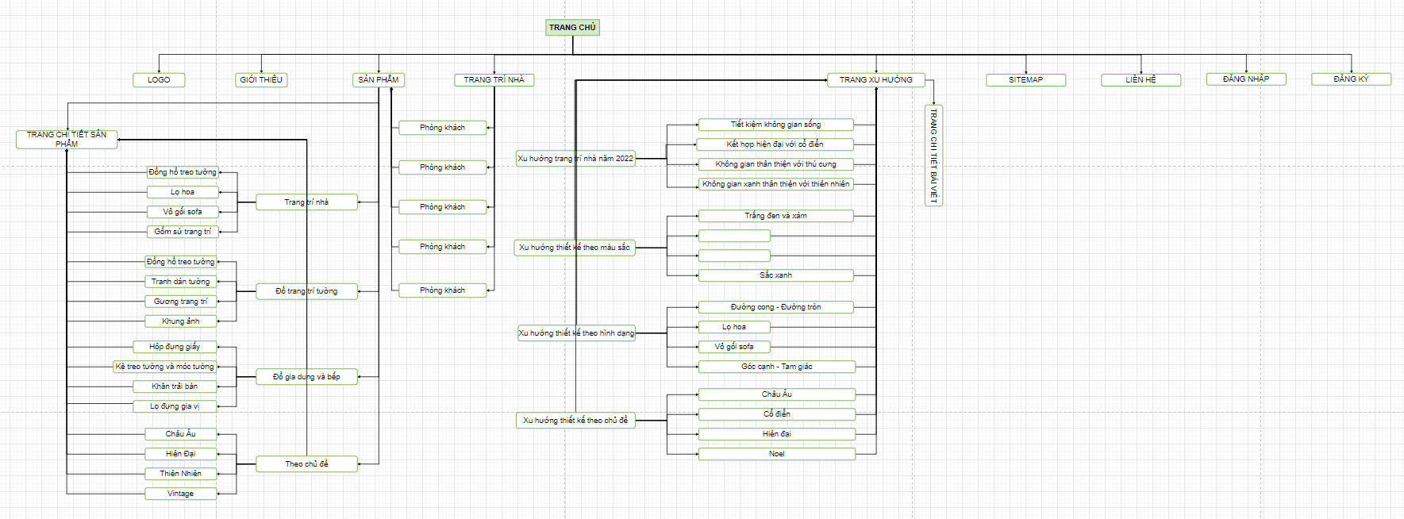
Sitemap của trang GreenLOHO

Slide 14

Xây dựng ứng dụng
Website giới thiệu, bán đồ trang trí
nội thất GreenLOHO

Slide 15
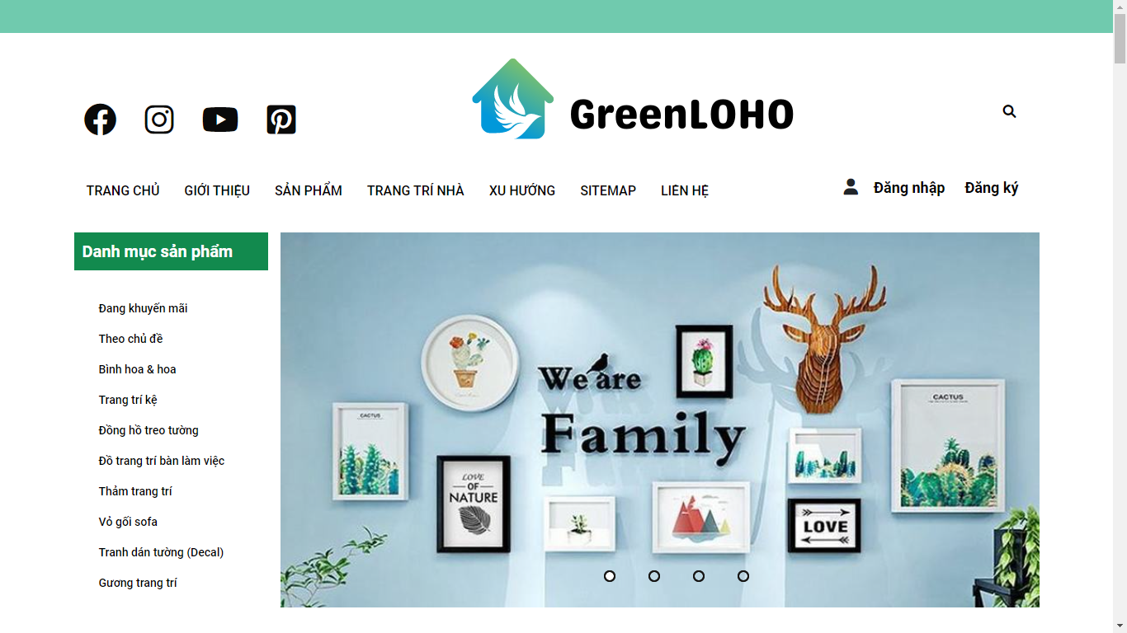
Trang chủ

Slide 16
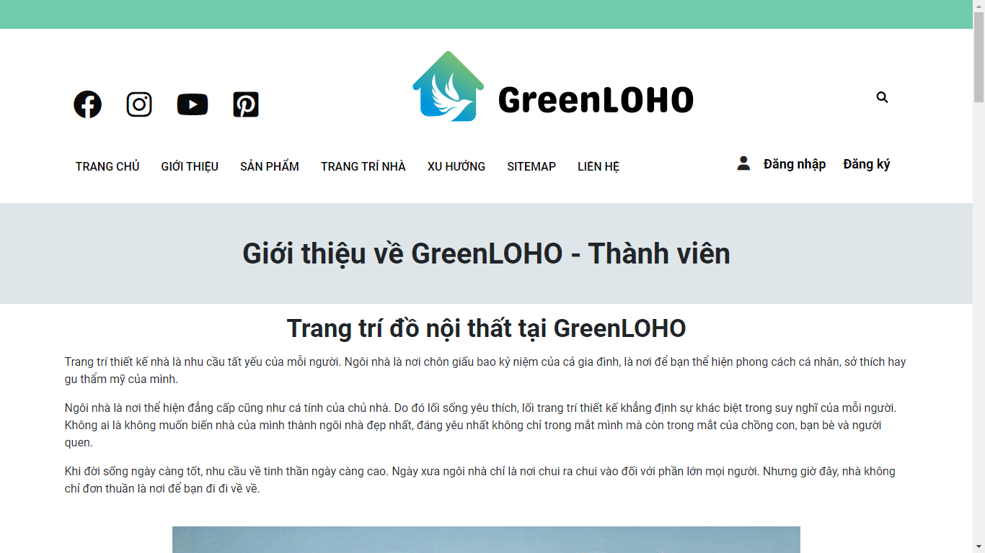
Trang giới thiệu

Slide 17
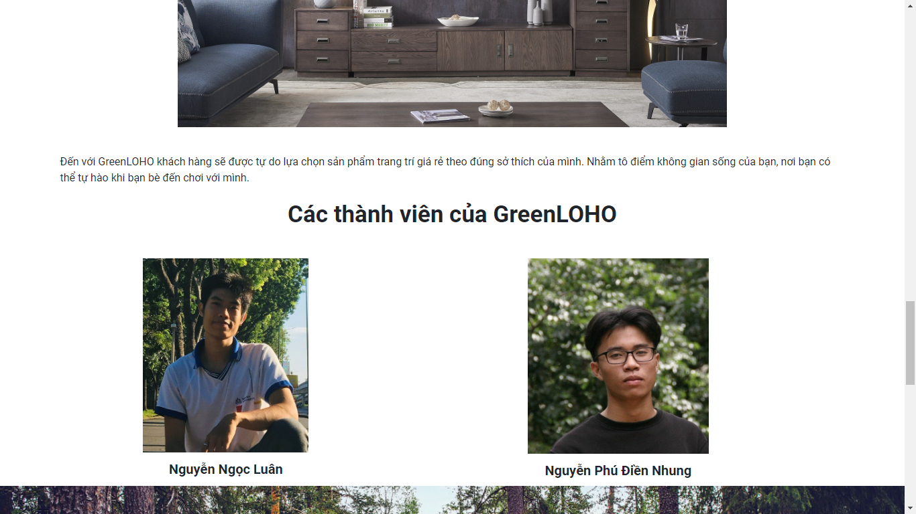
Trang giới thiệu

Slide 18
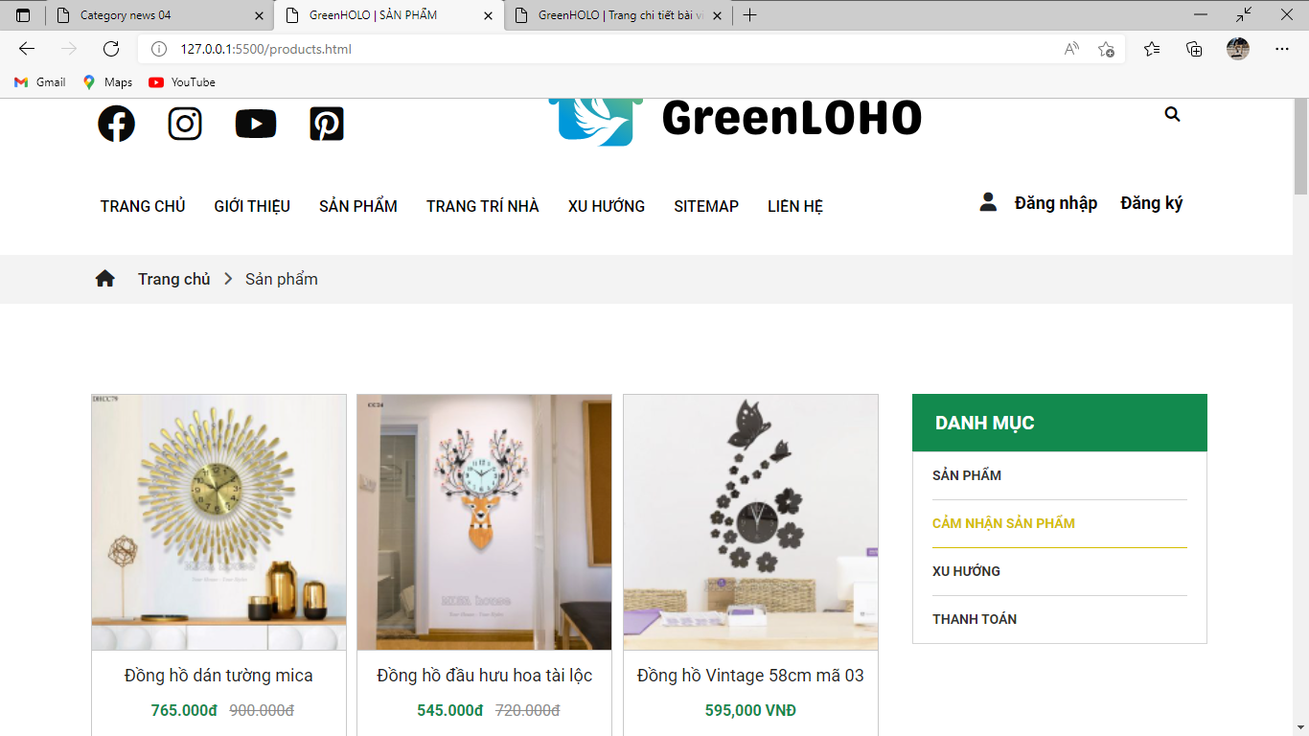
Trang sản phẩm

Slide 19
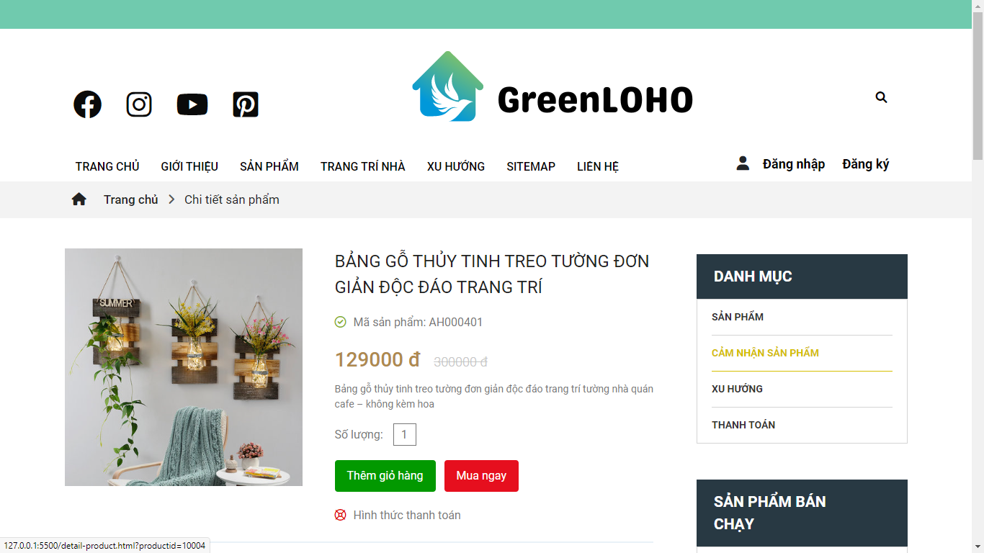
Trang chi tiết sản phẩm

Slide 20
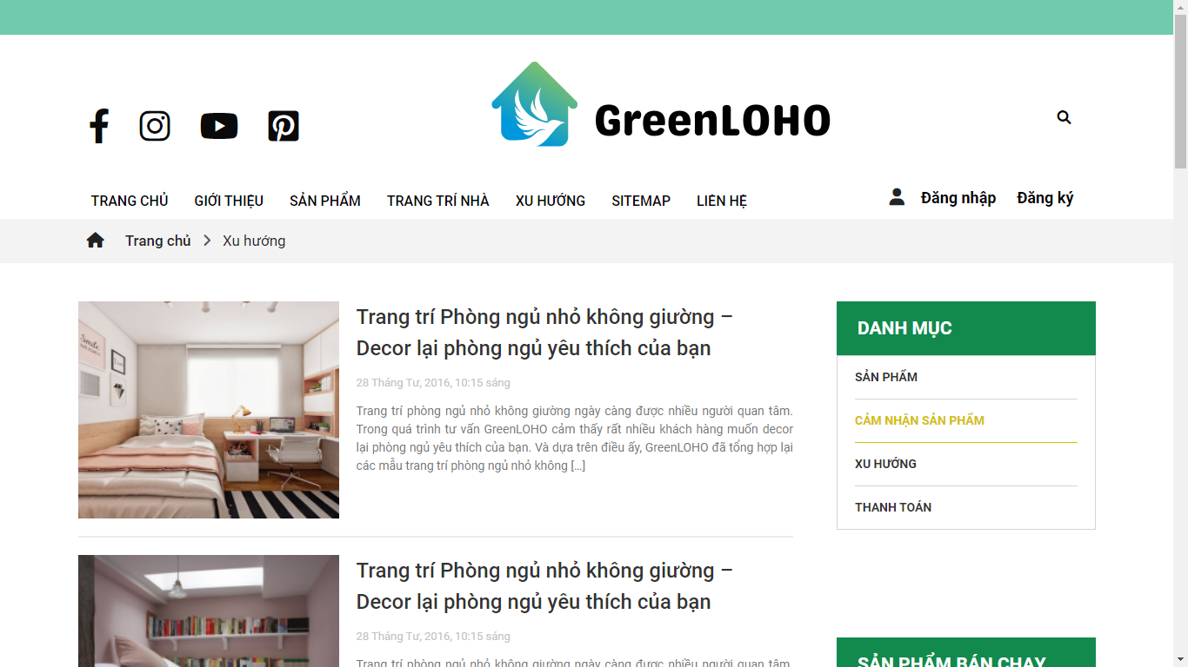
Trang xu hướng

Slide 21
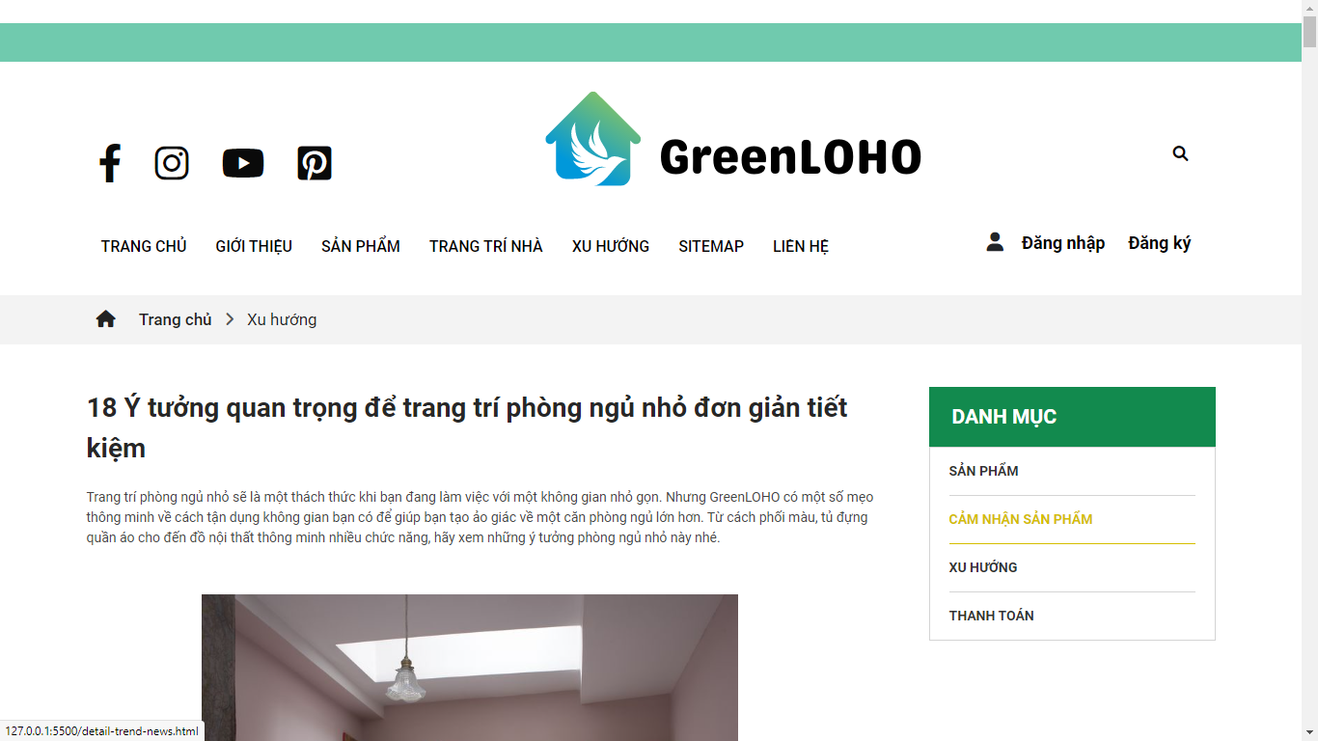
Trang chi tiết bài viết xu hướng

Slide 22
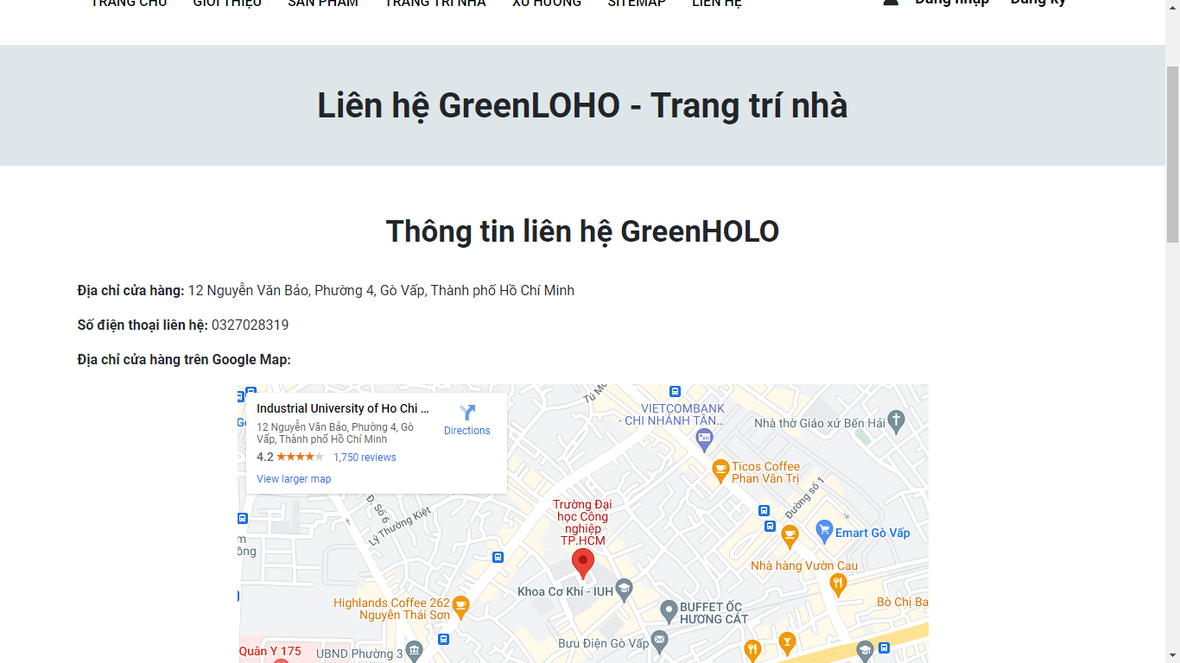
Trang liên hệ

Slide 23
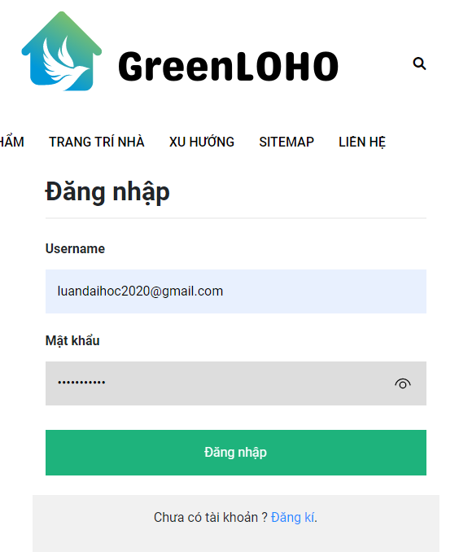
Trang đăng nhập

Slide 24
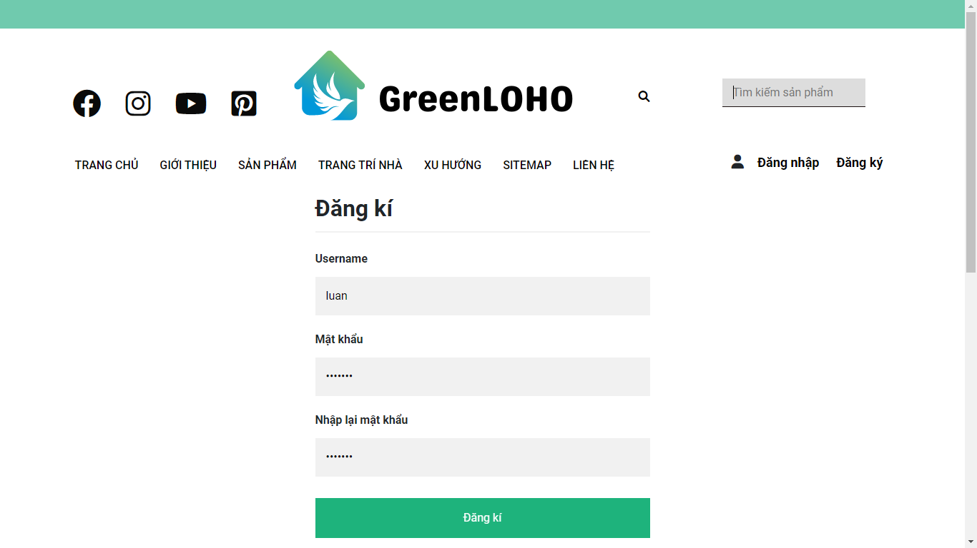
Trang đăng ký thành viên

Slide 25
Trang Sitemap

Slide 26

Kết luận
Website giới thiệu, bán đồ trang trí
nội thất GreenLOHO

Slide 27
Kết luận
Đề tài Website giới thiệu, bán đồ trang trí nội thất trực tuyến là đề tài mang tính thương mại điện tử giúp cho người mua cũng như người bán ít tốn kém thời gian, mua bán thuận tiện, thanh toán nhanh chóng. Đây là một đề tài đang được ứng dụng nhiều cho các doanh nghiệp hoặc cá nhân. Trong quá trình tìm hiểu, phân tích và thực hiện, nhóm đã thấy được phần nào vào các công việc cần phải làm để xây dựng một website bán hàng qua mạng.

Slide 28
Kết luận
Trong quá trình phân tích và thiết kế website chúng em đã cố gắng để thực hiện các chức năng sau:
Website căn bản đã xây dựng được giao diện quản lí sản phẩm trang trí nội thất.
Website chạy trên Git-Hub.
Webstie đã xây dựng được một số chức năng nhỏ để phục vụ cho việc bán hàng trực tuyến như:
Đăng nhập.
Đăng ký.
Xem thông tin danh sách sản phẩm theo từng loại.
Xem thông tin chi tiết của sản phẩm.
Xem thông tin danh sách các bài viết xu hướng.
Xem thông tin chi tiết bài viết xu hướng
Trang liên hệ
Trang sitemap
Sử dụng Javascipt xây dựng chức năng cập nhật sản phẩm.

Slide 29
Hướng phát triển
Để website có thể hoạt động hiệu quả hơn cần dữ liệu phải được lưu trữ bằng hệ quản trị cơ sở dữ liệu có tính bảo mật hơn. Cần có sự kết hợp song song giữa quản lý nhân viên và hàng hóa một cách chặt chẽ hơn để việc theo dõi và quản lý của sản phẩm được tốt hơn.
Website ngày càng đóng vai trò quan trọng trong hoạt động Marketing. Để tìm hiểu những thông tin cũng như các hoạt động của doanh nghiệp, đa số các khách hàng sẽ truy cập vào website. Việc định hướng phát triển website là một điều cần thiết để mang lại một website hiệu quả.
Có tính giao dịch: Giúp khách hàng thanh toán một cách tiện lợi, uy tín và nhanh nhất có thể.
Có tính khuyến mại: Để thu hút khách hàng nhiều hơn, đem lại lợi nhuận cao hơn.
Có tính thông tin.
Có cơ sỡ dữ liệu của khách hàng.
Đảm bảo an toàn thông tin.

Slide 30
Thanks for watching

